Slide 1
Open Educational Ressource
Weiternutzung als OER ausdrücklich erlaubt: Dieses Werk und dessen Inhalte sind - sofern nicht anders angegeben - lizenziert unter CC BY 4.0. Nennung gemäß TULLU-Regel bitte wie folgt: „Workshops 4: Rezepturentwicklung" aus dem DBU geförderten Projekt „Gerechte und nachhaltige Außer-Haus-Angebote gestalten“, Institut für nachhaltige Ernährung (iSuN), Lizenz: CC BY 4.0.
Der Lizenzvertrag ist hier abrufbar: https://creativecommons.org/licenses/by/4.0/deed.de
Das Werk ist online verfügbar unter:
https://www.ernaehrung-nachhaltig.de/
Bei der Erstellung dieser Ausarbeitung wurde größte Sorgfalt und Genauigkeit angewendet, um sicherzustellen, dass alle Informationen korrekt und verständlich dargestellt sind. Zunächst wurden die Inhalte nach dem aktuellen Forschungsstand und praxisrelevanten Informationen erstellt und in Praxisbetrieben geprüft sowie anschließend überarbeitet. Danach folgte die Lizenzierung nach OER-Standards. Sollten dennoch Fehler oder Unklarheiten bei den Inhalten oder der Lizenz auftreten, bitte zögern Sie nicht, uns darauf hinzuweisen. Wir sind stets bemüht, Verbesserungen vorzunehmen und eventuelle Fehler zu korrigieren, um die Qualität unserer Arbeit kontinuierlich zu optimieren.
Vielen Dank für Ihr Verständnis und Ihre Unterstützung.

Slide 2
Änderungshistorie
Version | Datum | Änderungen

Slide 3
Gesamt-Übersicht
Ablauf
Workshop | Zeit | Thema | Workshopinhalte | Material
1 | 180min + Pause | Vermittlung der Grundlagen zur Erhebung des IST-Zustandes | Einordnung in den Verpflegungsablauf Rezepturverwaltung Einflussfaktoren nachhaltiger Rezepturentwicklung Nahgast-Rechner | WLAN Präsentation Moderationskarten, Flip Chart, Stifte, Stellwand, Stecknadeln TN: Rezepturen aus der Mittagsverpflegung, mobiles Endgerät
2 | 180min + Pause | Maßnahmenplanung | Ergebnisse der IST-Analysen Hebelwirkung einzelner Lebensmittelgruppen Strategien für nachhaltige Rezepturen Herausforderungen in der Rezepturentwicklung Best-Practise Beispiel | Präsentation Moderationskarten, Flip Chart, Stifte, Stellwand, Stecknadeln, Klebepunkte Schwarzer-Peter Nachhaltigkeitsedition oder Lebensmittel-Icons
3 | 90min | Auswertung des aktuellen Standes Unterstützung bei Bedarf | Zwischenstand anhand von Leitfragen: Maßnahmenplanung, Maßnahmenumsetzung, Schwierigkeiten Feedbackinstrumente | Präsentation Karten/Blätter + Stifte oder Digitale Emojis
4 | 180min + Pause | Vorher-/Nachher-Vergleich Ausblick | Ergebnisübersicht Diskussion Hürden & Schwierigkeiten Herausstellung von Maßnahmen mit viel Potenzial und/oder wenig Aufwand Ausblick | Präsentation Moderationskarten, Flip Chart, Stifte, Stellwand, Stecknadeln Arbeitsblatt (Speiseplan) Postkarte/Briefpapier

Slide 4
Übersicht
Ablauf
Block | Zeit | Inhalt | Methode | Material
1 | 5 | Begrüßung, Agenda und & Ziele | Vortrag | Präsentation, Laptop & Beamer (gesamten Workshop)
 | 30 | Rückblick und Überblick über die Ergebnisse | Blitzlicht durch die Teilnehmenden | Präsentation
 | 45 | Nachhaltige Rezeptur entwickeln | Kleingruppenarbeit | Zettel Stifte TN: Mobiles Endgerät
PAUSE (30min)
2 | 25 | Ausblick: Wie geht es in meiner Einrichtung weiter? | Postkarte/Brief schreiben Austausch im Plenum | Postkarte/Briefe Stifte
 | 50 | Ausblick: Wie geht es weiter? | Vortrag Murmelgruppen Austausch im Plenum
 | 20 | Abschluss | Fischernetz und Teich | Moderationskarten (evtl. in Form von Fischen) Stifte Teich (kann durch ein Band/Seil gelegt werden) Netz (z.B. Gemüsebeutel, aus Pappe gebastelt) Stellwand, Stecknadeln

Slide 5
Gerechte und nachhaltige Außer-Haus-Angebote gestalten
4. Rezepturentwicklung
Vorname Nachname

Slide 6
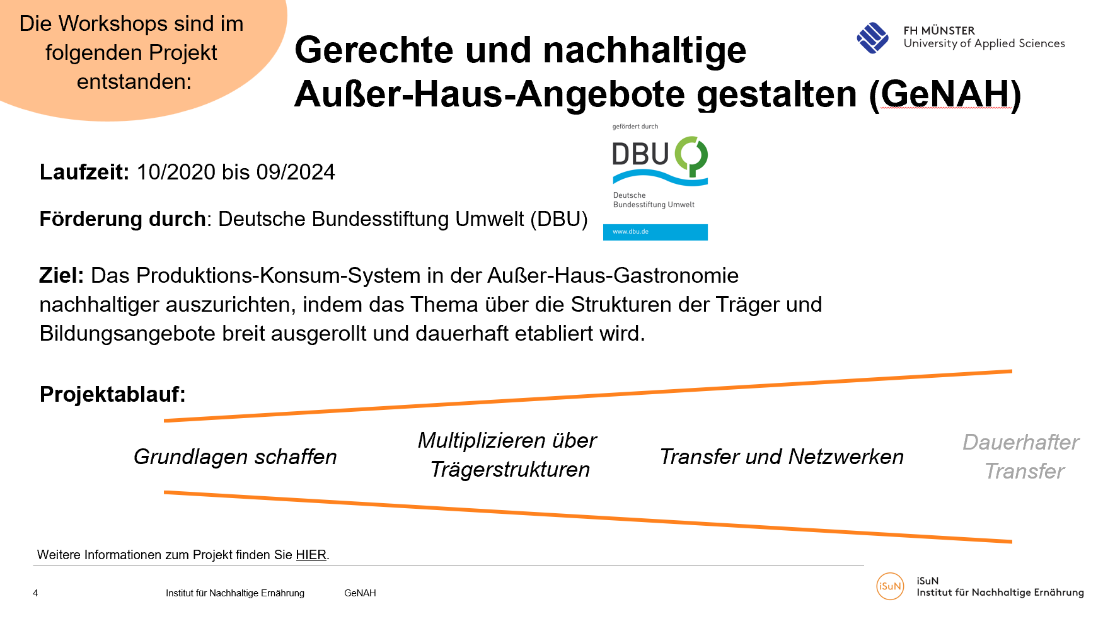
Screenshot ist nicht unter freier Lizenz.

Slide 7
Agenda
Begrüßung
Rückblick & Ergebnisse
Austauschrunde
Ausblick
Abschlussrunde

Slide 8
Ziele: Workshop 4.
Sie können …
das Potenzial der ausgearbeiteten Rezepturen einschätzen
die Kriterien, Rezepturen ökologisch und sozial zu gestalten, anwenden
eine Vorstellung in welcher Form Rezepturentwicklung in Ihrer Küche kontinuierlich eingebettet werden können, entwickeln

Slide 9
Erklärung: Reflexion und Überblick über die Ergebnisse
Die Teilnehmenden steigen mit zwei Reflexionsfragen (nächste Folie) ein, um die Workshopreihe und Ihre Erkenntnisse daraus Revue passieren zu lassen.
Anschließend wird mit den darauffolgenden Folien auf die Ergebnisse der Teilnehmenden weitergeleitet. Maßnahmenpläne o.ä. können bei der Ergebnisübersicht in einem kurzen Blitzlicht selbst vorgestellt werden. Dabei ergänzt der/die Dozent*in bei Bedarf. Anschließend können noch Rezepturen vorgestellt werden, die nach Nachhaltigkeitsgesichtspunkten besonders gut optimiert oder neu entwickelt wurden.
Je nach Gruppe kann eine graphische Darstellung der Veränderungen in den Einrichtungen Sinn machen. Dafür kann eine zusätzliche Folie oder eine Tafel, Flip Chart o.ä. genutzt werden.
Material: Präsentation, ggf. Tafel/Flip Chart und Stifte

Slide 10
Rückblick
Was waren die wichtigsten Erkenntnisse oder Lektionen, die Sie aus den behandelten Inhalten gezogen haben?
Welche Aspekte der behandelten Themen haben Sie besonders inspiriert oder beeindruckt?

Slide 11
Rückblick
Welche konkreten Anwendungen oder Umsetzungen der Inhalte planen Sie in Ihrer Arbeit oder Ihrem Alltag?

Slide 12

Ergebnisübersicht
Maßnahmen: Rezepturen
Hier können die Ergebnisse eingetragen werden.

Slide 13
Rückblick
Welche konkreten Anwendungen oder Umsetzungen der Inhalte planen Sie in Ihrer Arbeit oder Ihrem Alltag?

Slide 14
Ergebnisübersicht
Nachhaltige Rezepturen
Hier können die Ergebnisse eingetragen werden.

Slide 15
Erklärung: Nachhaltige Rezeptur erstellen
Um das erlernte Wissen noch einmal praktisch anwenden zu können bekommen die Teilnehmenden die Aufgabe eine nachhaltige Rezeptur zu erstellen.
Dafür teilen sie sich in Kleingruppen von zwei bis drei Personen auf.
Damit die Teilnehmenden einen Richtwert haben an dem sie sich orientieren können bei der Erstellung der Rezepturen kann es sinnvoll sein einige Zutaten vorzugeben. Eine Möglichkeit wäre in ein oder mehreren Glücksrädern Zutaten einzutragen, die anschließend per Zufall von den Gruppen gezogen werden.
Die Gruppen können anschließend mit den Zutaten als Grundlage eine nachhaltige Rezeptur entwickeln, die sie im Nahgast-Rechner überprüfen können.
Die Ergebnisse können in der Präsentation
festgehalten werden.
Material: Präsentation,
ggf. Zutaten und Glücksräder
Lachs
Huhn
Rind
Matjes
Tofu
Saitan
Parmesan
Mozzarella
Hefe-flocken
Walnüsse
Hasel-nüsse
Cashew-nuss
Rotkohl
Lauch
Rettich
Rosen-kohl
Sellerie
Steck-rübe
Protein Beilage
regionales Gemüse
Käse, Nüsse und Co
Es gibt einige Anbieter, wo Glücksräder leicht digital erstellt werden können.

Slide 16
Rezepturentwicklung
Erstellen Sie in Kleingruppen eine nachhaltige Rezeptur mit den Zutaten, die Sie ziehen.

Slide 17
Ergebnisübersicht
Nachhaltige Rezepturen
Hier können die Ergebnisse eingetragen werden.

Slide 18
PAUSE

Slide 19
Erklärung: Ausblick: Wie geht es in meiner Einrichtung weiter?
Jeder Teilnehmende bekommt eine Postkarte oder ein Brief. Nun sollen die Teilnehmenden überlegen, welche Aspekte bei ihnen in der Einrichtung im Hinblick auf die Workshop-Thematik bereits umgesetzt wurden und welche Maßnahmen Sie in Zukunft noch umsetzen wollen.
Diese Gedanken, sollen sie auf der Postkarte verschriftlichen und diese mit der Adresse ihrer Einrichtung versehen.
Im Anschluss werden die Postkarten/Briefe von dem/der Dozent*in eingesammelt.
Nach zwei bis drei Monaten nach dem letzten Workshop sollen die Postkarten/Briefe an die Einrichtungen gesendet werden. Dadurch sollen die Teilnehmenden an den Workshop und ihre Ziele erinnert werden.
Material: Postkarten/Briefe, Stifte

Slide 20

Zukunftsmusik
Ein Brief an mich selbst.
Bildquelle: KI generiert mit dem Copilot von Microsoft Edge - gemeinfrei (daher nicht unter freier Lizenz.)

Slide 21
Erklärung: Ausblick: Wie geht es weiter?
Der/Die Dozent*in bietet Raum, um gemeinsam über einen Ausblick innerhalb der Beschaffung in den verschiedenen Küchen nachzudenken.
Dabei kann gefragt werden welche weiteren Unterstützungsmöglichkeiten die Teilnehmenden sich wünschen. Anschließend kann von weiteren Wegen, Transferaufgaben und Weiterbildungsmöglichkeiten berichtet werden. In diesem Rahmen kann auch auf die Website ernaehrung-nachhaltigkeit.de verwiesen werden.
Außerdem kann Platz geboten werden, um über ein mögliches Netzwerk innerhalb der Gruppe zu beraten.
Bevor nun die Abschlussrunde kommt, kann noch einmal die Frage nach ungeklärten Aspekten aufgegriffen werden.
Material: /

Slide 22
Ausblick
Wie geht es weiter?

Slide 23
Ausblick
Wie haben sich Ihre Perspektiven oder Ansichten durch die behandelten Inhalte verändert?
Welche weiteren Ressourcen oder Unterstützung benötigen Sie, um die behandelten Inhalte erfolgreich umzusetzen?

Slide 24
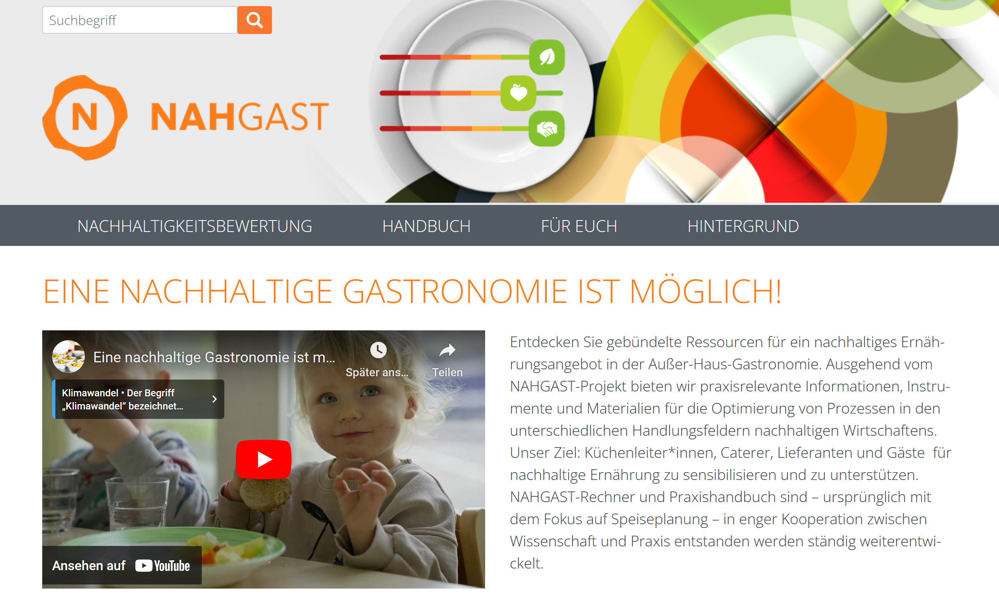
Projekt-Website
ernaehrung-nachhaltigkeit.de
Screenshot ist nicht unter freier Lizenz.
H
Hier klicken

Slide 25
Abschluss
Offene Fragen?

Slide 26
Erklärung: 2-mal plus, 2-mal minus:
Zum Abschluss der Veranstaltung sollen die Teilnehmenden ein Feedback zu der Workshopreihe geben.
Dafür kann an jeden Teilnehmenden 4 Karten ausgeteilt werden. Die Teilnehmenden sollen anschließend jeweils zwei positive und zwei negative Aspekte zu der Workshopreihe aufschreiben.
Alle Karten werden an der Tafel befestigt. Im Plenum werden die Karten dann nach positiven, negativen und ähnlichen Meinungen sortiert. Es können gegebenenfalls unklare Formulierungen geklärt und bei Bedarf Rückfragen gestellt werden.
Material: 4 Karten pro Teilnehmenden, Stifte, Stellwand, Stecknadeln

Slide 27
Abschluss

Slide 28
ENDE 4.

